Slide 1
0
Интерактивная игра для детей
подготовительной группы
«В гостях у математики»
1
2
3
4
8
5
7
Автор: Сидоровнина Ольга Сергеевна
ГБОУ СОШ№ 10 СП «Детский сад «Березка»
г. Чапаевск, 2022 г.
6

Slide 2
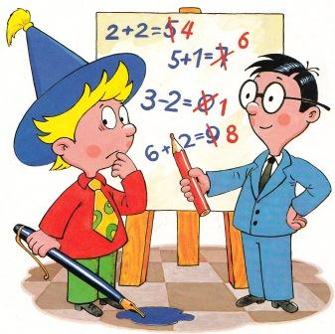
Темы игры:
СРАВНИ
«Найди цифру»
«Сосчитай и запиши»

Slide 3
задание: сравни количество бабочек и вставь нужный знак.
«Сравни»
>
<
=

Slide 4
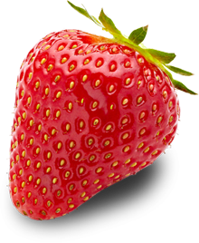
задание: сравни количество ягод клубники и малины, вставь нужный знак.
«Сравни»
>
=
<

Slide 5
задание: сравни количество бабочек и божьих коровок, вставь нужный знак.
«Сравни»
<
=
>

Slide 6
задание: сравни количество мороженого и конфет, вставь нужный знак.
«Сравни»
>
<
=

Slide 7
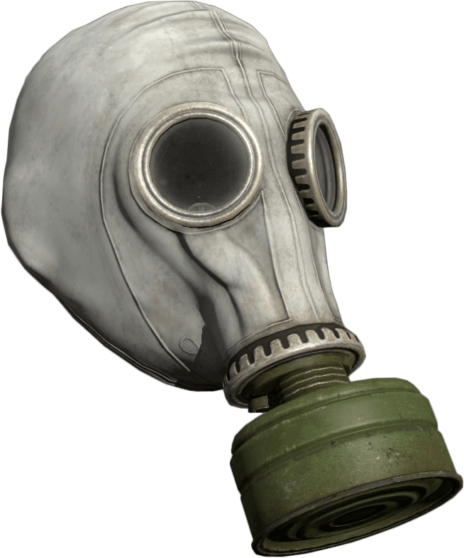
задание: сравни количество противогазов и спичек, вставь нужный знак.
«Сравни»
>
=
<

Slide 8
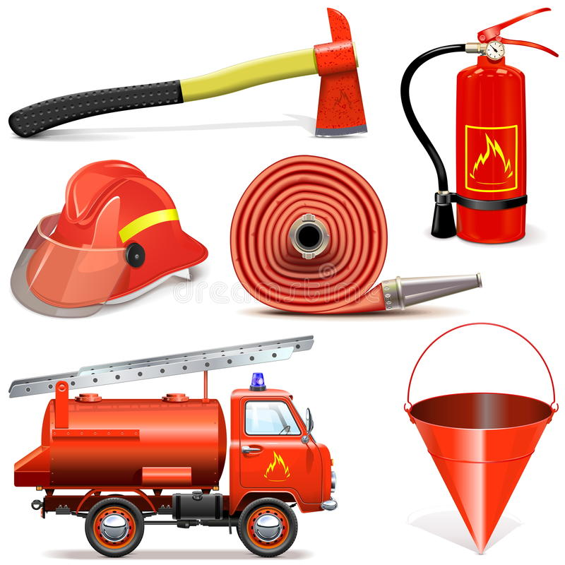
задание: посчитай, сколько предметов для тушения пожара
изображено на картинке?
«Найди цифру»
3
6
7

Slide 9
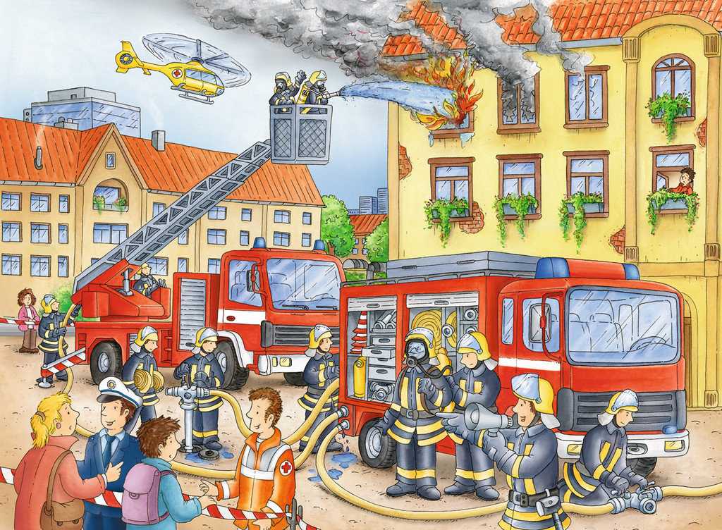
задание: посчитай, сколько пожарных
изображено на картинке?
«Найди цифру»
13
8
11

Slide 10
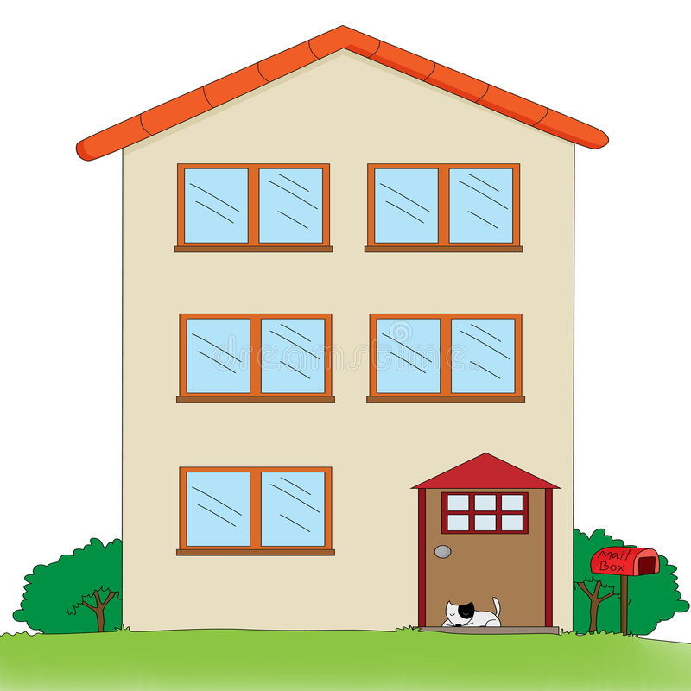
задание: посчитай, сколько источников пожара?
«Найди цифру»
3
5
4

Slide 11
задание: посчитай, сколько из этих предметов НЕОБХОДИМО пожарному?
«Найди цифру»
7
9
8

Slide 12
задание: сосчитай!
20
«Сосчитай и запиши»

Slide 13
7

Slide 14
6

Slide 15
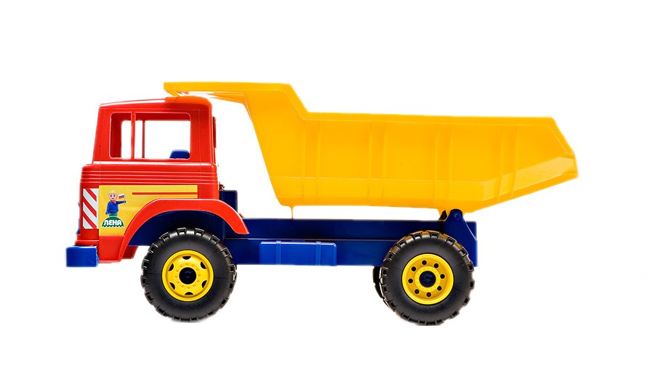
12

Slide 16
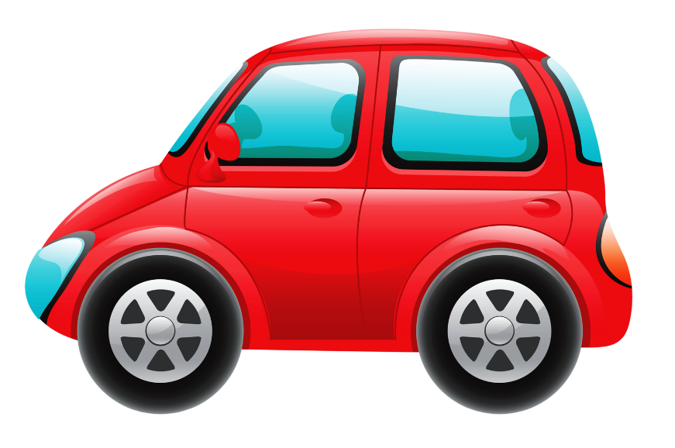
20

Slide 17
13

Slide 18
5

Slide 19
10

Slide 20
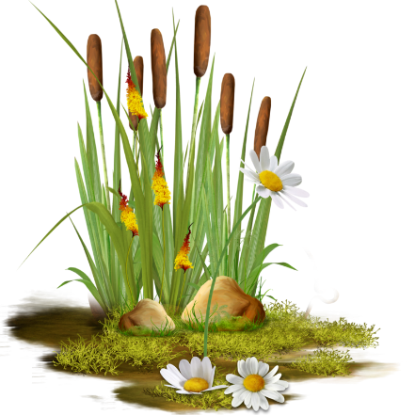
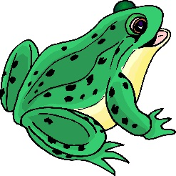
5

Slide 21
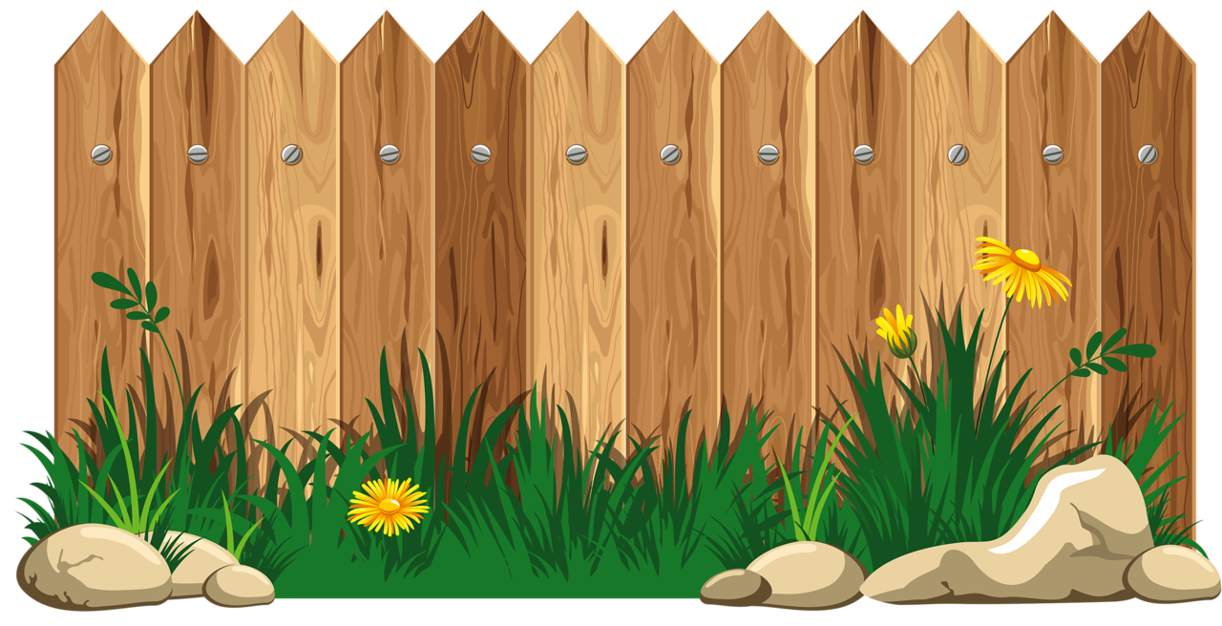
12

Slide 22
Молодцы!
Вы справились
с заданиями!
Получите приз!

